Slide 1
Prinect Anwendertage, 8. und 9. November 2013
Schneller in Farbe kommen mit der Prinect Color Toolbox und dem neuen Multicolor-Werkzeug
Dr. F. Häuser, T. Laubmann, Dr. S. Tatari

Slide 2
Agenda
Ersatz von Sonderfarben durch Multicolor Druck– Prinect Multicolor Toolset
  Einleitung . .
  Live Demo . . .
  Ergebnisse
Neue Funktionen der Prinect Color Toolbox 2013
Smart Printcheck für die schnelle und einfache Prozesskontrolle
  Kurzbeschreibung
  Live Demo
Q&A

Slide 3
3 unterschiedliche Anwendungen mit Prinect Multicolor
Bilder farbiger drucken
  Erweiterung des Farbraums auf ungestrichenem Papier
  Erweiterung des Farbraums auf gestrichenem Papier
2. Ersatz einzelner Prozessfarben durch Sonderfarben
3. Ersatz von Sonderfarben durch Multicolor.
Neues Produkt: Prinect Multicolor Toolset

Slide 4
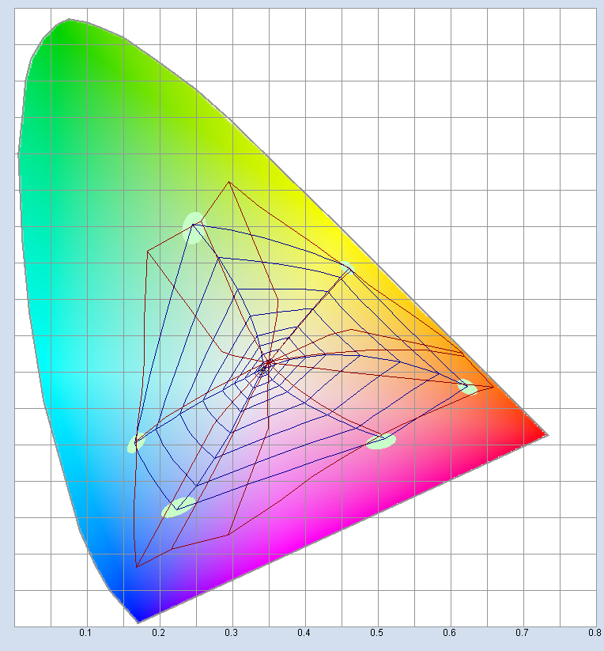
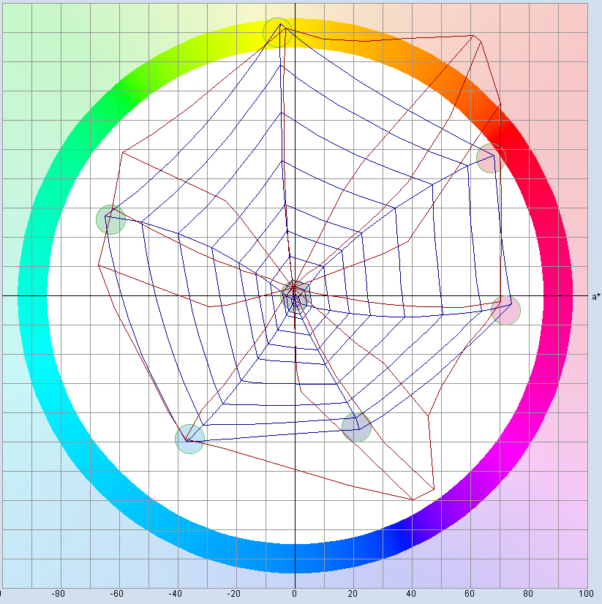
Was ist Prinect Multicolor?
Color space comparison between a 7c multicolor process and the ISOcoated process

Slide 5
Was ist Prinect Multicolor?
Keine Begrenzung auf 6 Farben (Orange & Grün) z.B. Hexachrom
CMYK Farbraum wird erweitert mit 1, 2 or 3 zusätzlichen Farben
Alle Prinect Module unterstützen den Multicolor Workflow
  ICC-Profile
  Prozesskalibrierung
  Farbvoreinstellung
  Prozesskontrolle und Prozesssteuerung
  Mini Spot Workflow

Slide 6
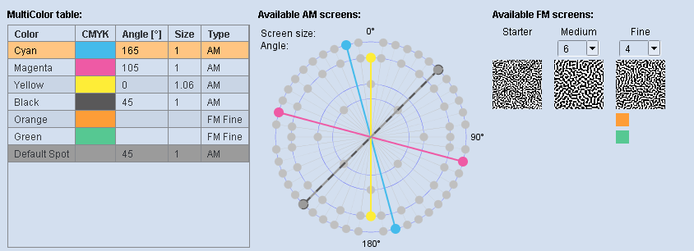
Was ist Prinect Multicolor?
FM oder AM screening oder beide gleichzeitig

Slide 7
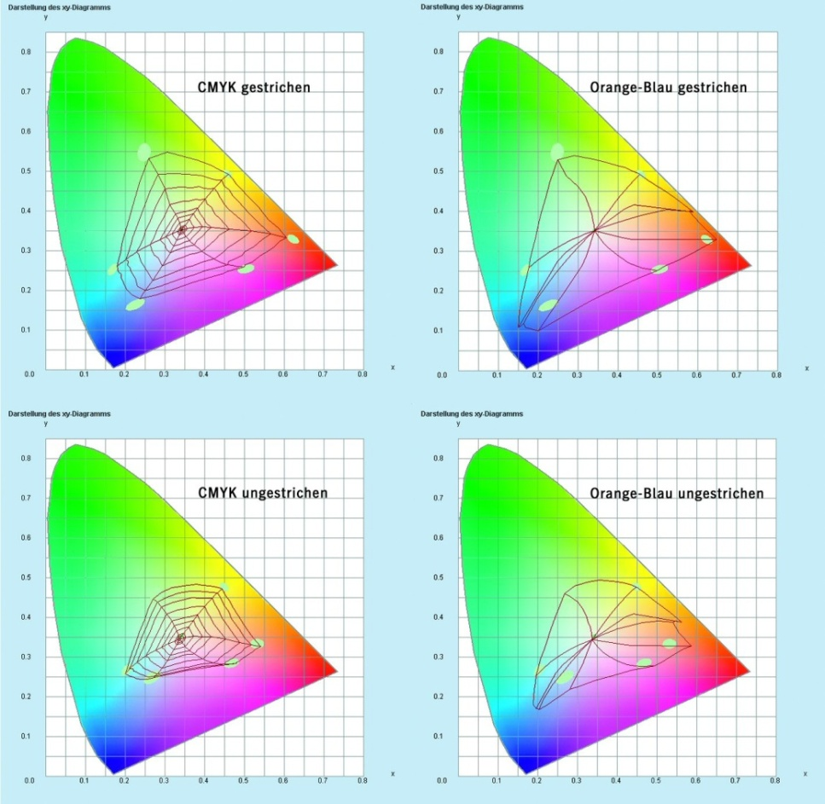
Bilder farbiger drucken:
1. Vergleich der Farbräume PT1 and PT 4
CMYK coated: 100
CMYK plus Orange/Blue
coated: 135
CMYK uncoated: 45
CMYK plus Orange/Blue
uncoated: 100

Slide 8
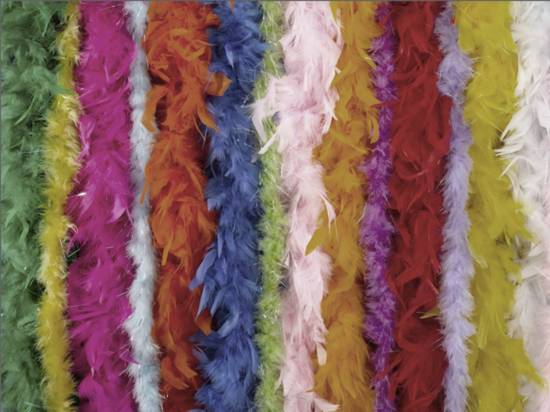
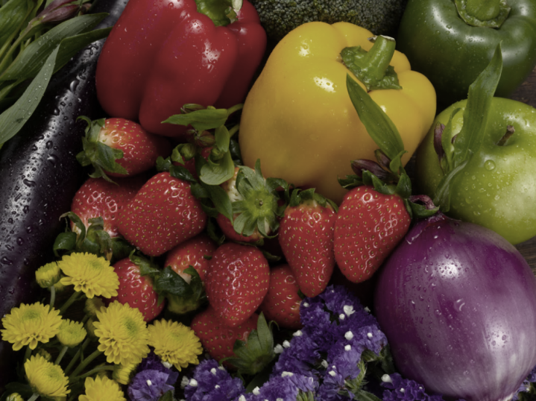
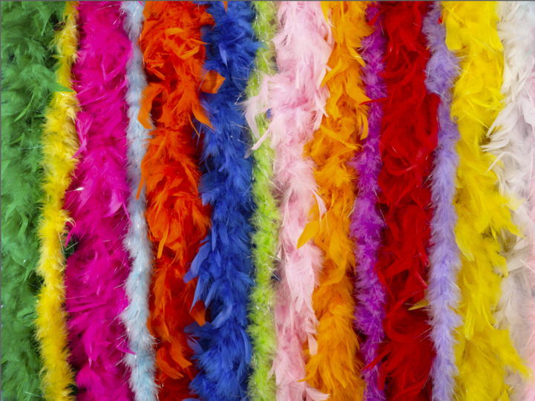
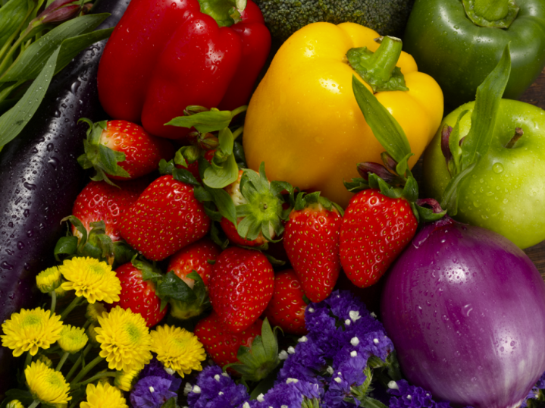
Bilder farbiger drucken.
Beispiel: Farbräume auf gestrichenem und ungestrichenem Papier

Slide 9
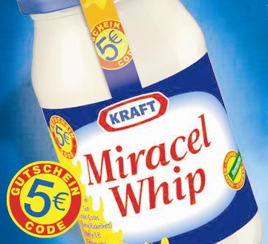
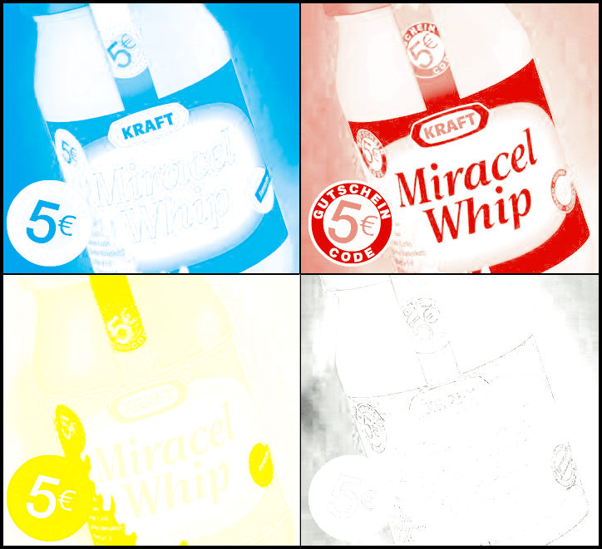
Ersatz einer Prozessfarbe durch eine Sonderfarbe:
2. Anpassung eines ICC-Profiles durch Minispots
Magenta wird durch Pantone RubineRed ersetzt.
Druckreihenfolge:
Black, Cyan, Pantone Rubine Red, Yellow

Slide 10
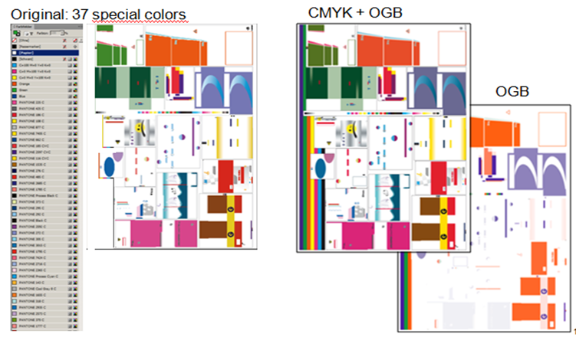
Einfacher Ersatz von Sonderfarben durch Multicolor Druck
3. CMYK plus Orange, Grün & Blau
Beispiel Verpackungsdruck
37
7
Anzahl der Druckplatten

Slide 11
Reduzierung des Einsatzes von Schmuckfarben, ohne das Erscheinungsbild einer Marke zu verändern.
Weniger Farbwechsel, weniger waschen, stark reduzierte Rüstzeiten
Maschinenstillstandzeiten reduzieren sich
Lagerhaltung für Sonderfarben wird reduziert
Es müssen keine Sonderfarben für Anicolor qualifiziert werden
Höhere Prozesssicherheit, da weniger Farben zum Einsatz kommen
Signifikante Kostenoptimierung insbesondere für den Kleinauflagen Verpackungsdruck

Slide 12

Neues Produkt: Prinect Multicolor Toolset
Workflow (Prinect oder andere Workflows)
Prinect Multicolor Toolset
PDF
CMYK plus N Spot Colors
PDF
Toolbox
Color
Toolbox
PDF
CMYK plus
OGB
+
Profilsatz für 6-und 7-Farben Multicolor
+
Arbeitsvorbereitung, Preflight, Auswahl des optimalen Profils mit geringstem Delta E
Umwandlung von PDF (CMYK plus Spot) nach PDF (CMYK plus Orange, Green, Blue)
Erstellung kundenspezifischer Multicolor Profile für unterschiedliche Farb/Papier- Kombinationen
Prozesskontrolle
Anpassung vorhandener Profile an neue Druckparameter

Slide 13
1. Kunde druckt mit Farben, die zu den mitgelieferten Standard Profilen korrespondieren– Neuerstellung von Multicolor Profilen nicht notwendig.
Workflow (Prinect oder andere Workflows)
Überprüfung des Gesamtprozesses – Erstellung einer Prozesskalibrierung
1
2
3
Job Preparation/Preflight:
Auswahl eines Profils
Umrechnung PDF (CMYK plus Spot) nach PDF(CMYK plus Orange, Grün, Blau)
PDF
CMYK plus N Spot Colors
PDF
Toolbox
Color
Toolbox
PDF
CMYK plus
OGB
+
Standard Profile
+
5
Optimierte
Profile
Überprüfung des Prozessstandards
Evtl. Anpassung der Profile mit MiniSpots
1
….
5
Reihenfolge der Prozessschritte
4

Slide 14
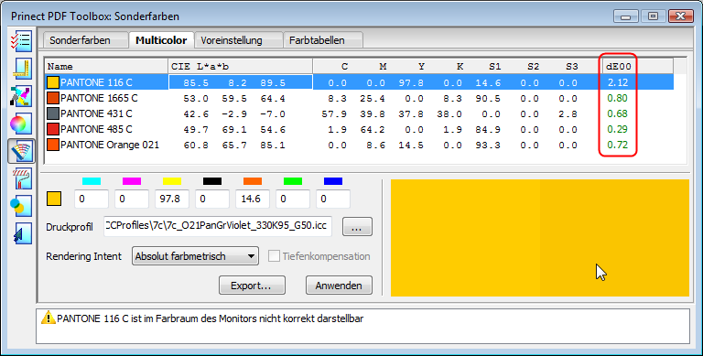
Color Editor – Multicolor
Das Multicolor-Tool erkennt die Sonderfarben auf der aktuellen PDF-Seite und ihre geräteunabhängige Farbe
Der Bediener kann ein Multicolor-Farbprofil auswählen, das den Druckprozess beschreibt. Mit diesem Profil wird die Sonderfarbe auf die Prozessfarben umgesetzt und wieder zurück nach Lab gerechnet.
Aus dem originalen und dem durch Transformation erhaltenen Lab-Wert kann die Abweichung vom originalen Lab-Wert berechnet und als ∆E 2000-Wert ausgegeben werden.
Notes:
The PDF Toolbox option "Multicolor" is a tool for evaluating how well spot colors have been converted into an extended gamut. This tool can be used to check all spot colors for which a Lab formula is available.
The Multicolor tool identifies the spot colors on the current PDF page and their device-independent color, i.e. the Lab or ICC-based spot color definition. The user can select a Multicolor color profile to describe the print process. Using this profile, spot colors are converted to process colors and then back again to Lab. The difference to the original Lab value can be calculated from the original and the Lab value from the transformation and output as a ∆E 2000 value. In addition, the before-and-after colors are shown in a color field on the screen as a visual check.

Slide 15
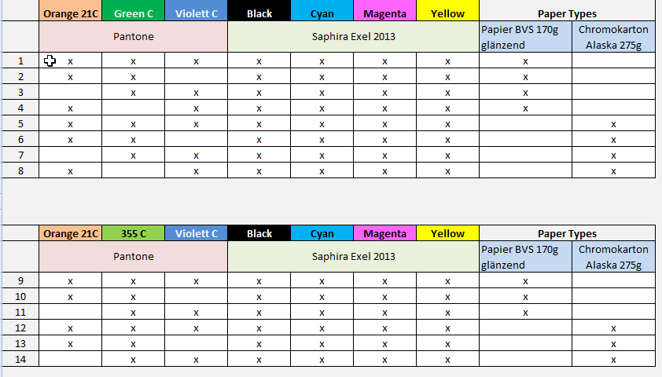
PDF Toolbox Color Editor/Multicolor – Prozessschritte
Ausgabe PDF Multicolor
Auswahl der Spotfarben die durch Multicolor ersetzt werden sollen
PDF
CMYK plus N Spot Colors
PDF
CMYK plus
OGB
Evtl. interaktive Korrektur des MC-Werte durch den Bediener
+
+
Auswahl des ICC-Profiles mit geringstem Delta E2000
Automatische Berechnung der Delta E für alle ICC-Profile
Mehrfachauswahl der ICC-Profile
Profilsatz
Input PDF Spotcolor & ICC-Profile
Notes:
The PDF Toolbox option "Multicolor" is a tool for evaluating how well spot colors have been converted into an extended gamut. This tool can be used to check all spot colors for which a Lab formula is available.
The Multicolor tool identifies the spot colors on the current PDF page and their device-independent color, i.e. the Lab or ICC-based spot color definition. The user can select a Multicolor color profile to describe the print process. Using this profile, spot colors are converted to process colors and then back again to Lab. The difference to the original Lab value can be calculated from the original and the Lab value from the transformation and output as a ∆E 2000 value. In addition, the before-and-after colors are shown in a color field on the screen as a visual check.

Slide 16
2. Kunde druckt mit Farben, die nicht zu den mitgelieferten Standard Profilen korrespondieren – Optimierung der mitgelieferten Standard Profilen notwendig
Workflow (Prinect oder andere Workflows)
Prozesskontrolle
1
3
4
Job Preparation/Preflight:
Auswahl eines Profils
Umrechnung PDF (CMYK plus Spot) nach PDF(CMYK plus Orange, Grün, Blau)
PDF
CMYK plus N Spot Colors
PDF
Toolbox
Color
Toolbox
PDF
CMYK plus
OGB
+
OptimierteProfile
2
+
Evtl .
Weitere Anpassungen
2
5
Andruck und Auswertung von MiniSpots
5
Fortlaufende Prozesskontrolle
Evtl. neue Anpassung der Profile
Durch Auswertung der MiniSpots
1
….
5
Reihenfolge der Prozessschritte

Slide 17
3. Der Kunde druckt mit spezifischen Farben. Profilerstellung notwendig
Workflow (Prinect order andere Workflows)
Prozesskalibrierung (PCM)
1
3
4
Job Preparation/Preflight:
Auswahl eines Profiles
Umrechnung PDF (CMYK plus Spot) nach PDF(CMYK plus Orange, Grün, Blau)
PDF
CMYK plus N Spot Colors
PDF
Toolbox
Color
Toolbox
PDF
CMYK plus
OGB
+
Spezifische
Profile
2
+
Oprimierte
Profile
2
5
Druck und Auswertung von Testcharts
Monitoring
Überprüfen des Standards
Anpassung von Profilen
1
….
5
Reihenfolge der Prozessschritte
5

Slide 18
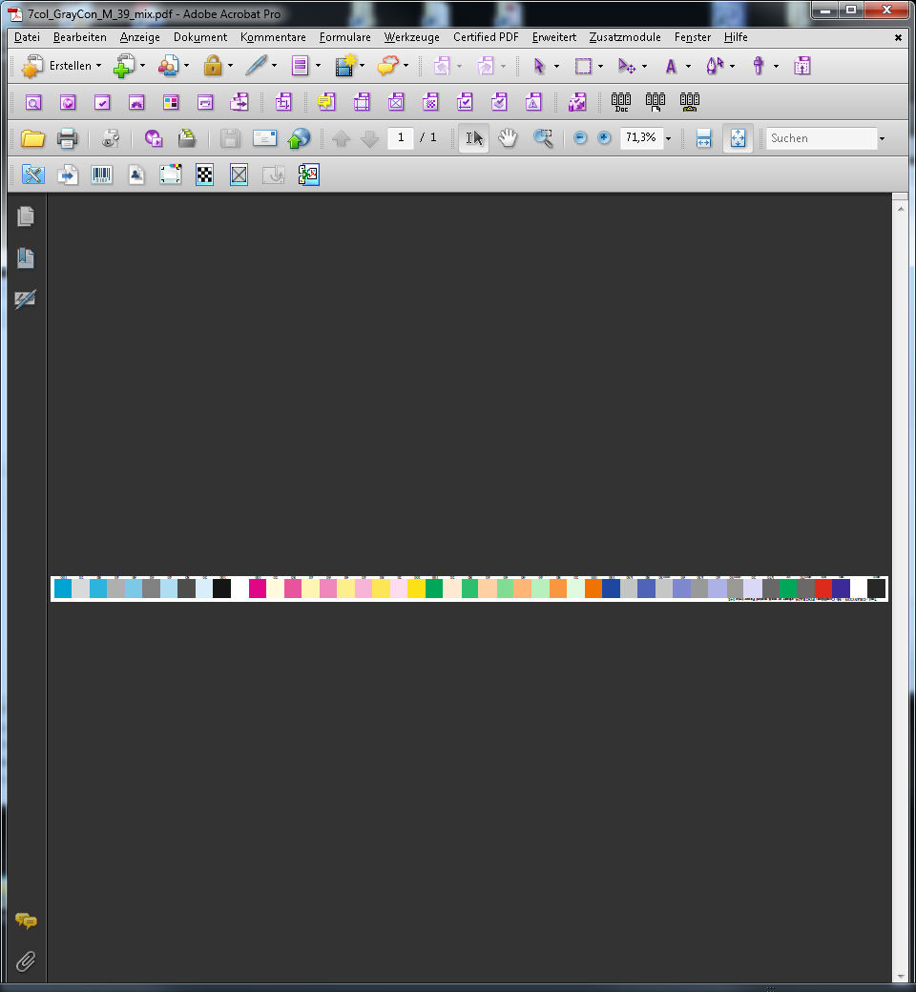
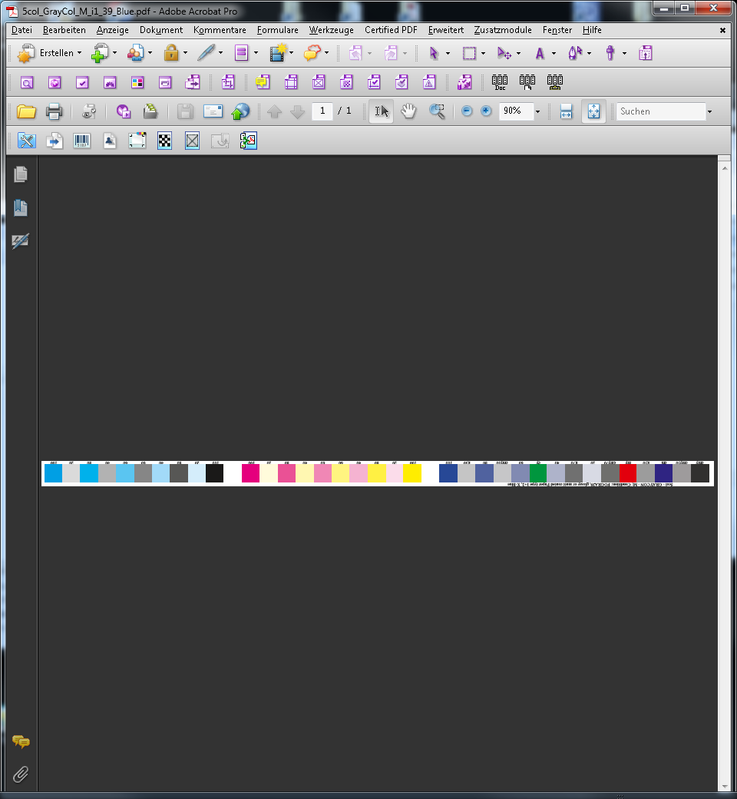
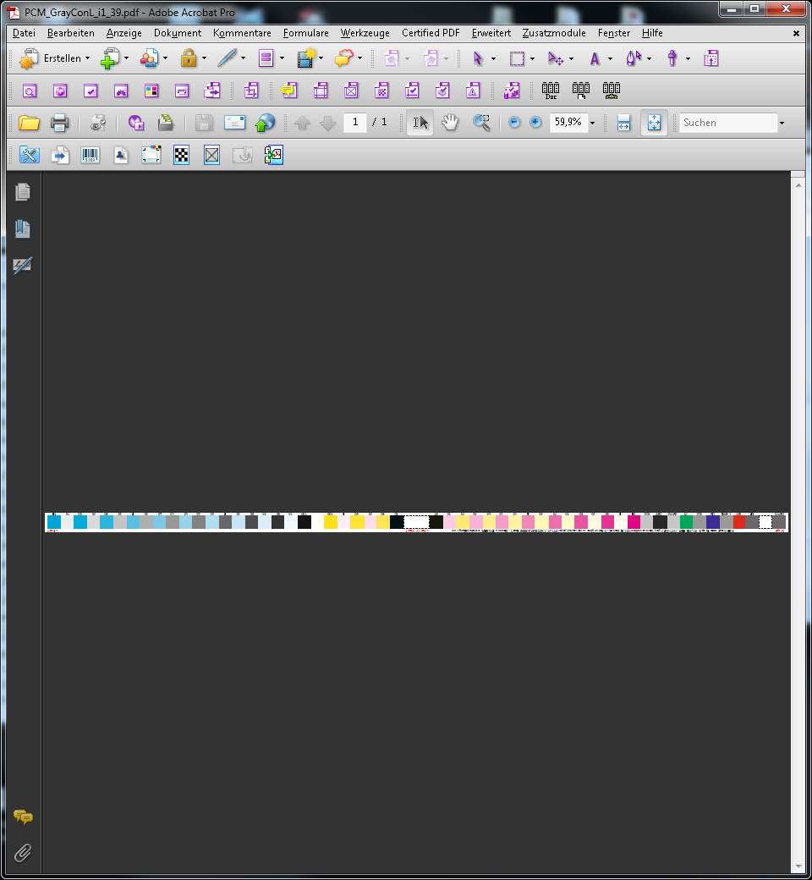
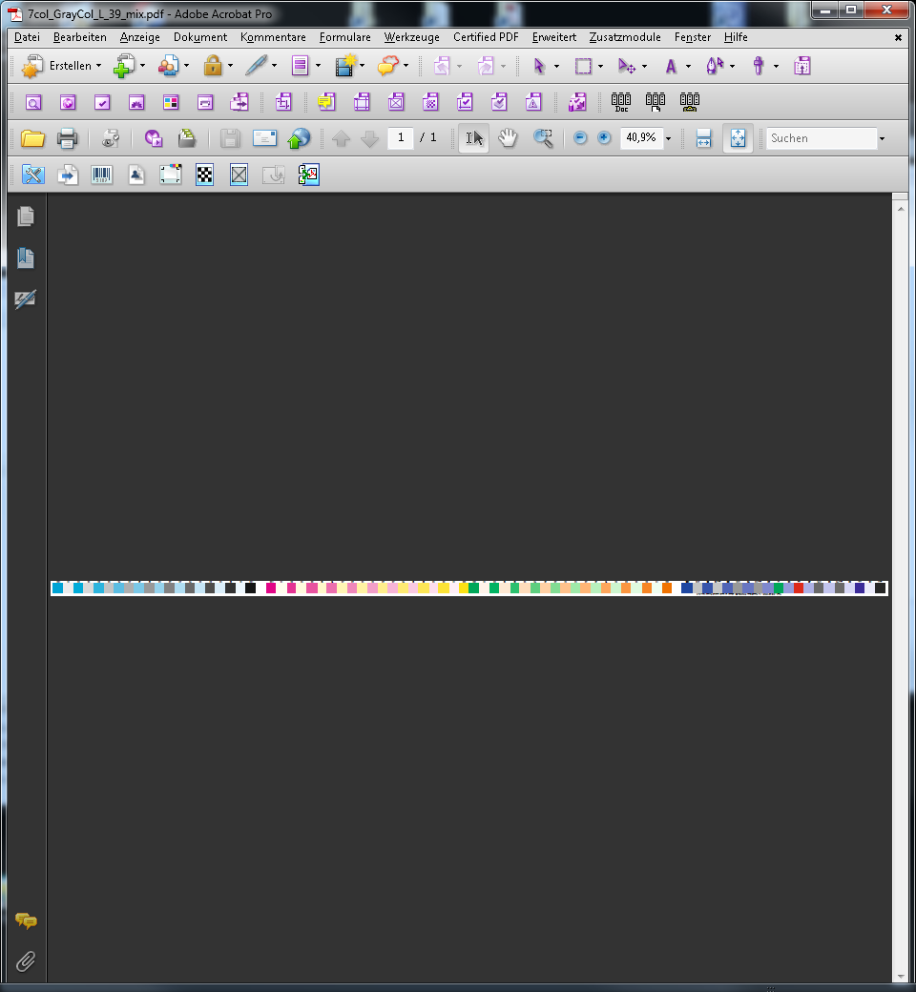
MultiColor: Druckstabilität
Nur Profilierung reicht nicht aus! → Überwachung Druck notwendig
  Color Tool: MC – Prozesstandards für 5 – 7 Farben
  MC - Minispots
    basierend auf ECI-GrayCon –M und –L für 5-7Farben
    messbar mit X-Rite i1 / SpectroDens / FD-7
    Überprüft Volltonfarbe/TWZ/Papierweiß/Graubalance → Papier & Farbe
7c - M
5c – M (Blau-Violett)
6c - L

Slide 19
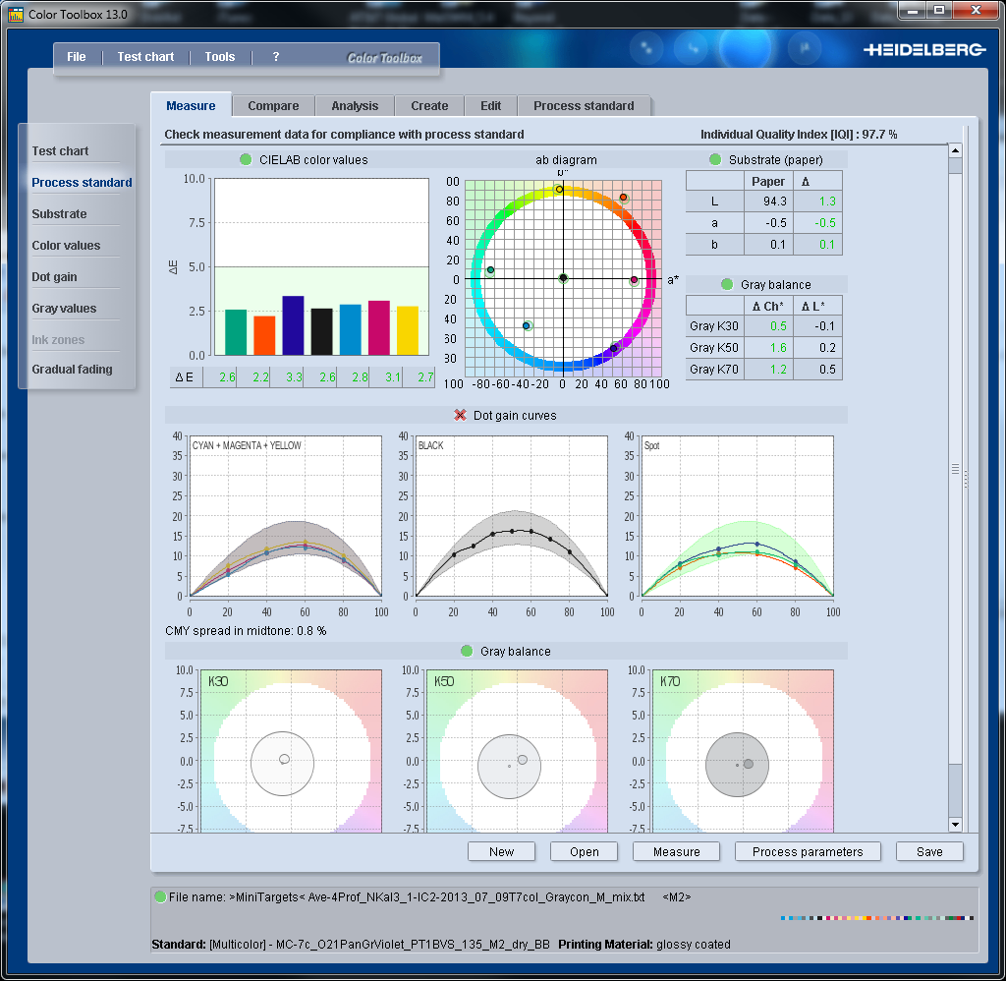
MultiColor: Druckstabilität - Check
Überwachung Druck notwendig
  Color Tool: MC – Prozesstandard - Check
TWZ-Orange21-Green
Violet
CMY
K
Volltöne Orange –
Grün - Violet
Multicolor - PSO

Slide 20
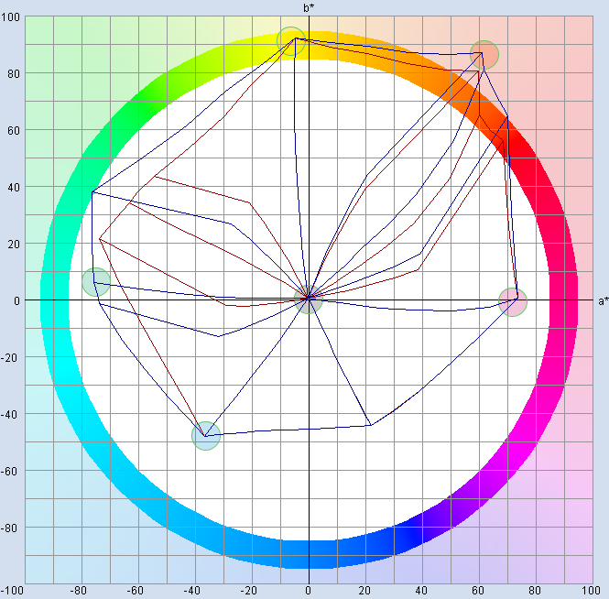
MultiColor: Anpassung Papier - Farbcharge
Minispot → Anpassung Kalibration
Bei Änderung Papier – Farbcharge statt neuer Druckgang & Neuprofilierung nur Anpassung Profil durch Minispots
Anpass: mit Minispot in ColorTool
rötl Orange → gelbl bunt Orange
gelbl unbunt Grün→ cyanl bunt Grün

Slide 21
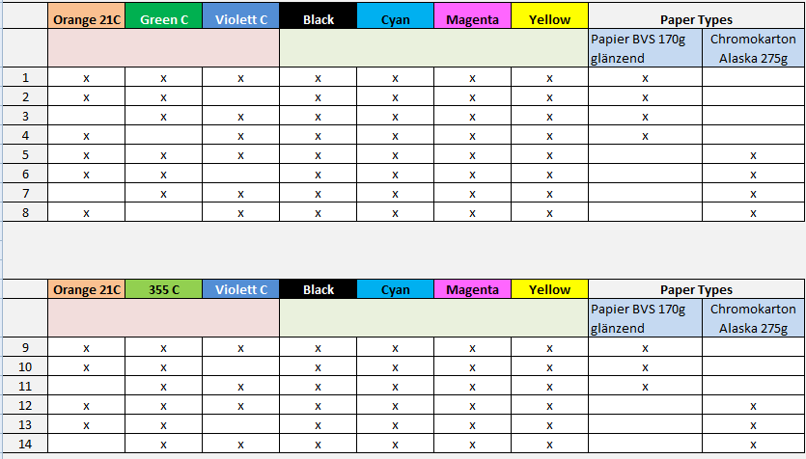
Product Offering – Set of Profiles including two different „Greens“ and two different paper types
Printing sequence: O,G,V,B,C,M,Y

Slide 22
Agenda
Ersatz von Sonderfarben durch Multicolor Druck– Prinect Multicolor Toolset
  Einleitung . .
  Live Demo . . .
  Ergebnisse
Neue Funktionen der Prinect Color Toolbox 2013
Smart Printcheck für die schnelle und einfache Prozesskontrolle
  Kurzbeschreibung
  Live Demo
Q&A

Slide 23
Meßbedingungen: Einführung
ISO 13655:2009 Bedingungen für Spektralmessungen
  Aktuell: UV-Aufheller wegen Kosten und Weißbrillanz
  Aktuell: Messbedingungen nicht sauber definiert
Vier neue Spektralmeßbedingungen definiert:
  M0: unspecified illumination (fast alle aktuellen Messgeräte)
  M1: D50(Tageslicht)-Beleuchtung optimal
  M2: UV-Filter (IC-NG)
  M3: Polfilter (Inpress)
Mode | Heaven 42 b* Wert | Saphira BVS b* Wert
M0 | -7.8 | -3.5
M1 | -10.1 | -5.0
M2 | -2.1 | 0.0
M3 | -3.0 | -0.2
große Differenz zwischen
PW-b-Werten von M1 und M2
deuten auf UV-Aufheller
(= UV-Beleuchtung von M1 regt Aufheller an, M2: keine Anregung)

Slide 24
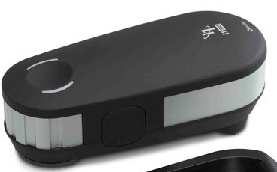
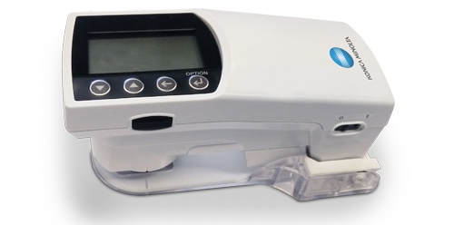
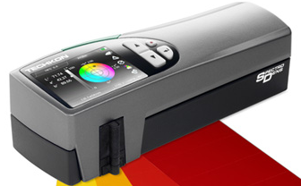
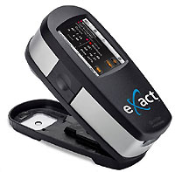
Neue Meßgeräte:
X-Rite i1Pro 2 (keine M3)
  Spot und Strip
  IO (Messtisch)
Konica-Minolta FD7
  Spot und Strip
  IO (Messtisch)
TECHKON SpectroDens
  Spot- und Scan
X-Rite eXact
  Spot

Slide 25
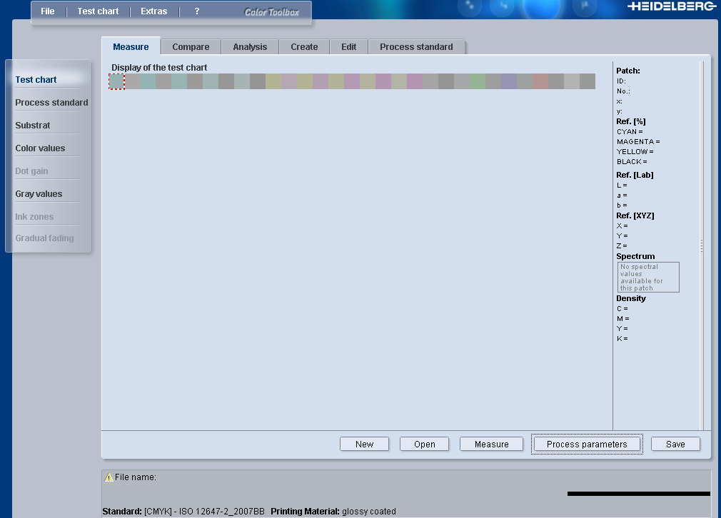
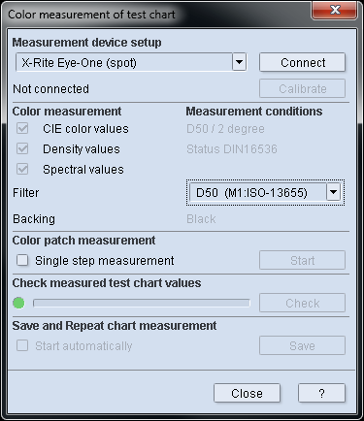
Meßbedingungen: Messdialog
Messdialog
direkte & transparente
Kontrolle!

Slide 26
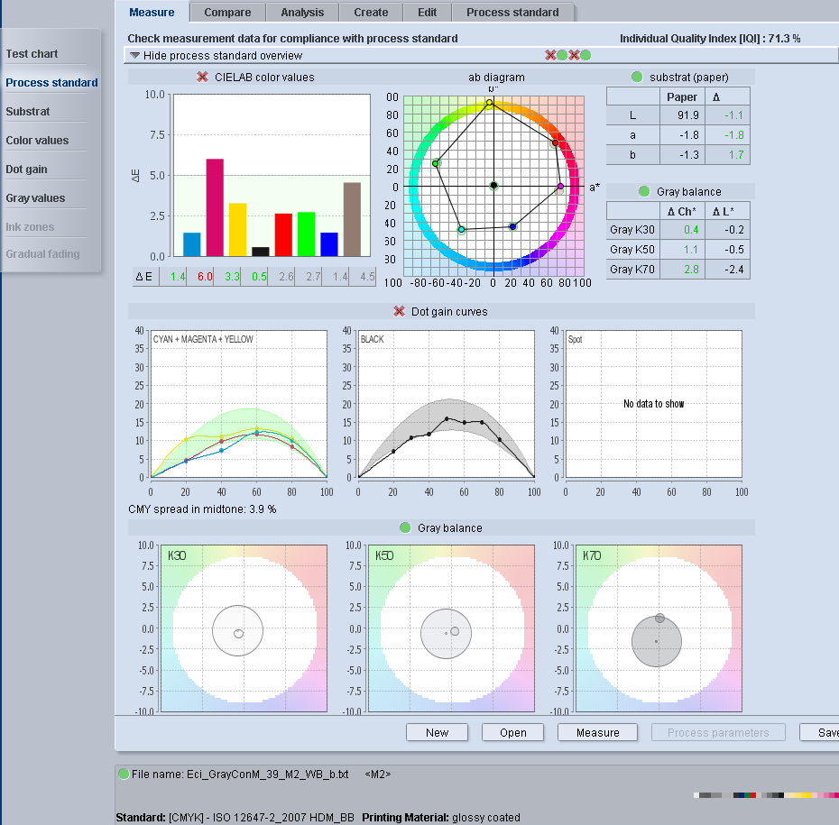
Meßbedingungen : Messen – Statusbar
Messbedingung gespeichert
in IT8-Datei und
gezeigt in Color Tool
beim Öffnen

Slide 27
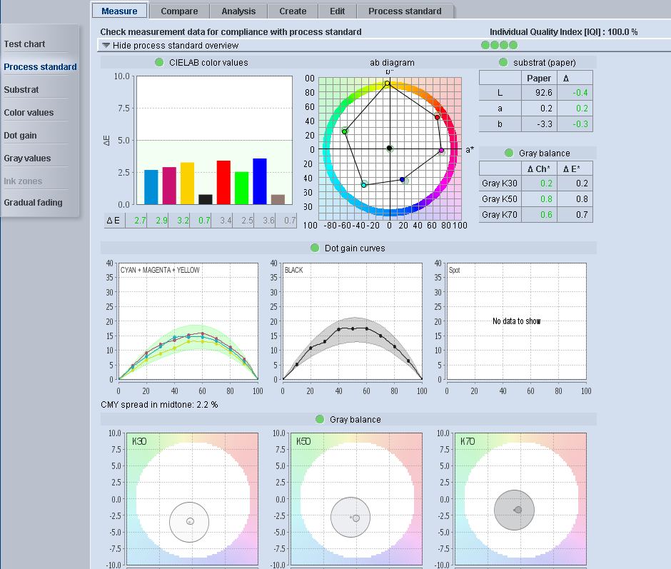
Quality Monitor: Prozess Standard – Check: Übersicht
1
2
PW
Primär/Sekundär
-Farben
4
Grau balance
3
Dot gain
CMY
K
Spot
4

Slide 28
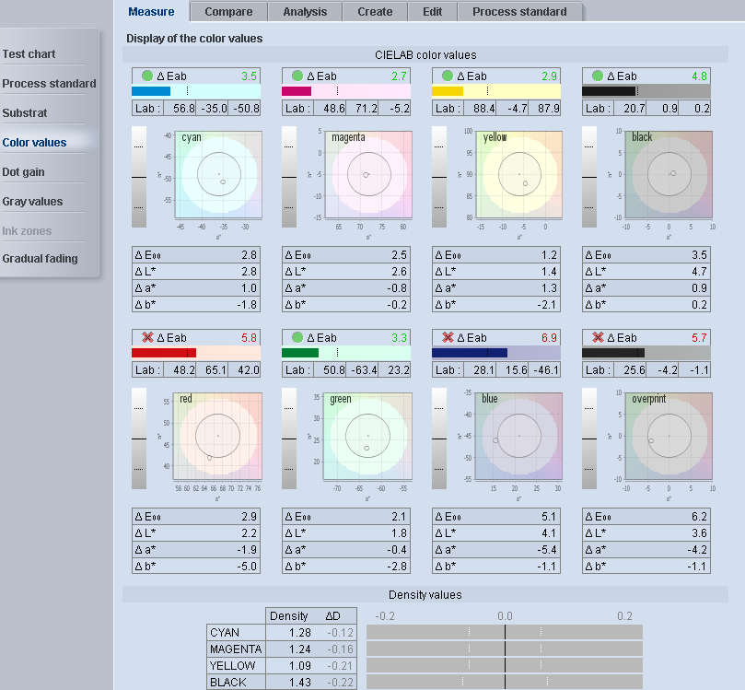
ΔE_{ab} oder ΔE₀₀;innerhalb
Standard grün, außerhalb rot
Lab-Werte der Primär-/
Sekundär-Farben
Graphen für
ΔL-Abw. und
ab-Abw.
ΔE; ΔL, Δa und Δb
für Analyse von
Abweichung
mit integrierter Dichte

Slide 29
Agenda
Ersatz von Sonderfarben durch Multicolor Druck– Prinect Multicolor Toolset
  Einleitung . .
  Live Demo . . .
  Ergebnisse
Neue Funktionen der Prinect Color Toolbox 2013
Smart Printcheck für die schnelle und einfache Prozesskontrolle
  Kurzbeschreibung
  Live Demo
Q&A

Slide 30

Neues Produkt: Smart Printcheck
Für die einfache und schnelle Prozesskontrolle
Einfache Bedienung
Wenig Schulung
Sehr attraktiver Preis

Slide 31
Neu: Smart Printcheck für die einfache Prozesskontrolle
Prinect
Prepress
Press
ICC Profile
  4,5,6,7C
  Device Link
  Ink Saving
Process Calibration
Standard (4C)
Multicolor (5,6,7C)
Gray Balance
Quality Monitoring
Long-Term Analysis
Production Control
Check Process Standard
Quality Report
Quality Data
(Process)
Printed Sheet
Measurement and Control
Axis Control
Image Control
Inkzone-
adjustment
Measurement Data
Process Monitoring & Process Adjustment
Prinect Color Toolbox
  Smart Printcheck
  Quality Monitor
  Calibration Tool
  Profile Tool
new
new
Handheld
Devices

Slide 32
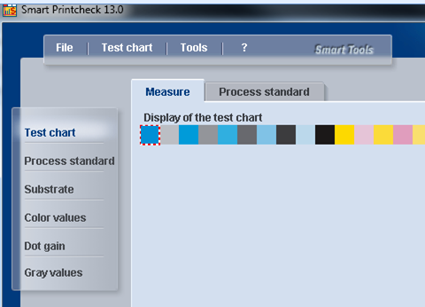
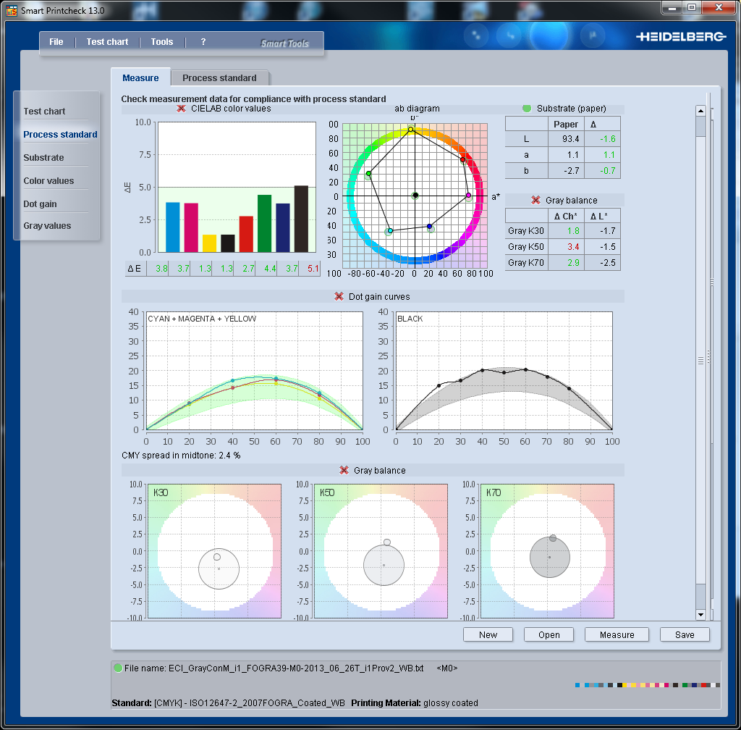



Smart Printcheck: Messen & Überprüfen
MiniSpots messen
Überprüfung des Prozessstandards

Slide 33
„Quality Monitor“ versus „Smart Printcheck“
Smart Printcheck
Quality Monitor
Messen
Überprüfung des Prozessstandards
Überprüfung der Graubalance
Überprüfung der G7-Spezifikation
Ausdruck des Reports
Messen
Überprüfung des Prozessstandards (ISO & G7)
Langzeitanalyse
Fortdruckkontrolle
Datenübergabe an das Profile Tool zur Anpassung von Profilen
Datenübergabe an Calibration Tool zur Anpassung der Protesskalibrierung
Verbindung zum MDS
Weniger Funktionen
Einfacher in der Bedienung
Calibration Tool
Profile Tool
Prinect Workflow

Slide 34
Agenda
Ersatz von Sonderfarben durch Multicolor Druck– Prinect Multicolor Toolset
  Einleitung . .
  Live Demo . . .
  Ergebnisse
Neue Funktionen der Prinect Color Toolbox 2013
Smart Printcheck für die schnelle und einfache Prozesskontrolle
  Kurzbeschreibung
  Live Demo
Q&A

Slide 35
Prinect Anwendertage, 8. und 9. November 2013
Vielen Dank für Ihre Aufmerksamkeit!

Slide 36
Produktstruktur „Prinect Multicolor Toolset“
Mithilfe des Toolsets hat der Kunde die Möglichkeit einen Druckauftrag mit vielen Sonderfarben (CMYK plus n Sonderfarben) durch einen Druck mit Multicolor (CMYK plus Orange, Green, Blue) zu ersetzen. Dies ermöglicht die Reduzierung von Farbwechseln und zeitaufwändige Waschvorgänge.
Folgende Module beinhaltet das Toolset:
„Prinect Color Toolbox complete“: Hiermit können kundenspezifische Multicolor Profile erstellt (Profile Tool) sowie entsprechende Prozessstandards zur Überprüfung der Druckqualität bereit gestellt werden (Quality Monitor). Mit dem Calibration Tool können die entsprechenden Prozesskalibrierungen erstellt und verwaltet werden.
„Datensatz Multicolor“: Bestehend aus Profilen für Farbenkombinationen (CMYK plus Orange, Green, Blue) für den 6 bzw. 7 Farbendruck jeweils für 2 unterschiedliche Papiersorten (14 Profile) sowie den korrespondierenden Prozessstandards.
„Color Editor Multicolor“ Mit der Multicolor-Funktionalität des Color Editors wird geprüft, ob Sonderfarben in einem PDF durch erweiterte Prozessfarben mit ausreichender Qualität ersetzt werden können. Basierend auf speziellen Multicolor-Druckprofilen werden Sonderfarben in Prozessfarben umgerechnet. Abweichungen von der Originalfarbe werden visuell und als DeltaE-Werte dargestellt. Eine Automatik sorgt für die Auswahl optimal geeigneter Profile. Resultierende Farbrezepte können bei Bedarf geändert werden. Darüber hinaus steht der komplette Funktionsumfang des Color Editors inkl. Sonderfarben-Editor und Farbmanagement zur Verfügung.

Slide 37
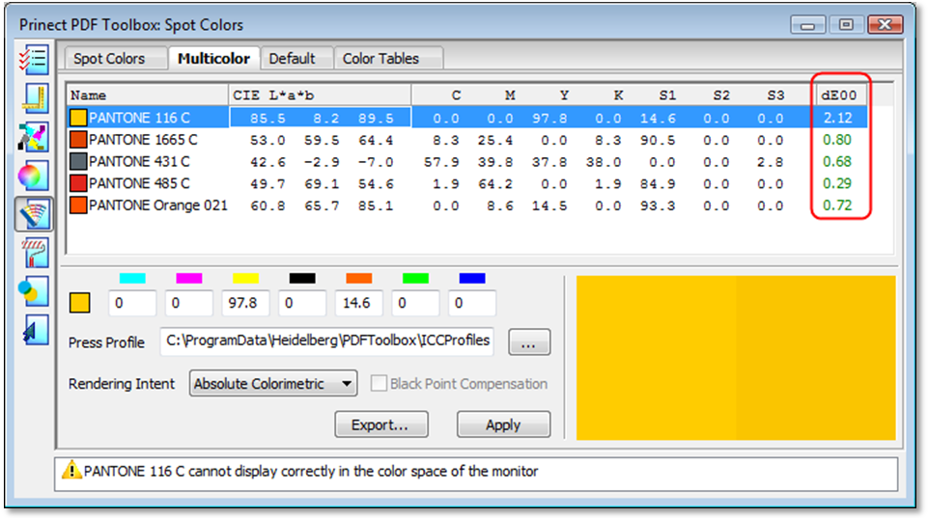
Back-up
The Multicolor tool identifies the spot colors on the current PDF page and their device-independent color, i.e. the Lab or ICC-based spot color definition. The user can select a Multicolor color profile to describe the print process. Using this profile, spot colors are converted to process colors and then back again to Lab. The difference to the original Lab value can be calculated from the original and the Lab value from the transformation and output as a ∆E 2000 value. In addition, the before-and-after colors are shown in a color field on the screen as a visual check.
Armed with this information, the user can now decide whether one or more spot colors should be printed as spot colors or converted into an expanded process color gamut. The button "Apply" converts the selected spot colors into the extended process color gamut.

Slide 38
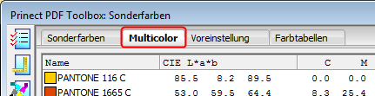
Color Editor – Multicolor
Der Sonderfarben-Editor hat einen neuen Tab „Multicolor“ erhalten, dessen Funktionen nicht im Standardumfang des Color Editors enthalten sind. Multicolor muss über eine separate Lizenz freigeschaltet werden.
Mit der Option „Multicolor“ stellt die PDF Toolbox ein Werkzeug zur Verfügung, das es erlaubt, die Qualität einer Übertragung von Sonderfarben in einen erweiterten Farbraum zu beurteilen. Alle Sonderfarben, für die ein Lab-Farbrezept vorliegt, können mit diesem Tool geprüft werden
Notes:
The PDF Toolbox option "Multicolor" is a tool for evaluating how well spot colors have been converted into an extended gamut. This tool can be used to check all spot colors for which a Lab formula is available.
The Multicolor tool identifies the spot colors on the current PDF page and their device-independent color, i.e. the Lab or ICC-based spot color definition. The user can select a Multicolor color profile to describe the print process. Using this profile, spot colors are converted to process colors and then back again to Lab. The difference to the original Lab value can be calculated from the original and the Lab value from the transformation and output as a ∆E 2000 value. In addition, the before-and-after colors are shown in a color field on the screen as a visual check.

Slide 39

Back-up
Automatische Profilauswahl
Werden für die Überprüfung mehrere ICC-Profile selektiert, dann wird automatisch das Profil mit dem geringsten ∆E 2000-Gesamtfehler ausgewählt und vorgelegt
Rezept ändern
Farbrezepte können geändert werden. Die Auswirkungen des geänderten Rezepts werden sofort dargestellt. Das veränderte Rezept kann dann angewendet werden
Farbwerte auf 0% oder 100% zwingen
Farbwerte nahe bei 0% oder 100% können automatisch auf 0% oder 100% gesetzt werden
Farbwerte runden
Bei Bedarf kann der Bediener die Farbwerte als volle Prozentwerte anzeigen lassen

Slide 40
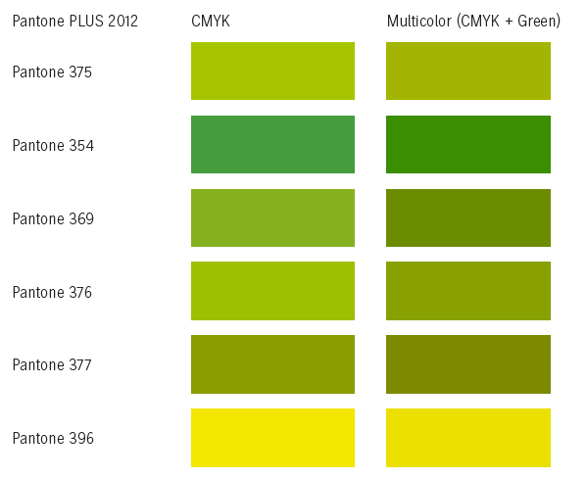
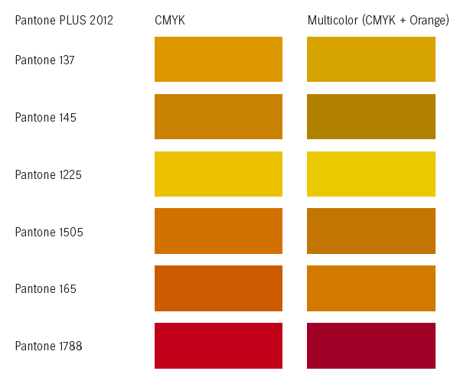
Einfacher Ersatz von Sonderfarben durch Multicolor Druck
3. CMYK plus Orange, Grün & Blau

